Slide 1
+
-
-
-
-
-
-
-
-
-
-
-
-
+
+
-
+
+
-
-
-
-
-
-
-
-
+
-
-
-
+
+
-
-
-
-
-
-
+
+
-
+
-
-
-
-
-
+
+
+
+
+
+
+
+
-
-
+

Slide 2
-
-

Slide 3
-
-
-
-
-
-
-
-
-
-
-
-
-
-
-
-
-
-
-
-
-
-
-
-
-
-
-
-
-
-
-
-
-
-
-
-
-

Slide 4
Conductor
E

Slide 5
Conductor
E
-

Slide 6
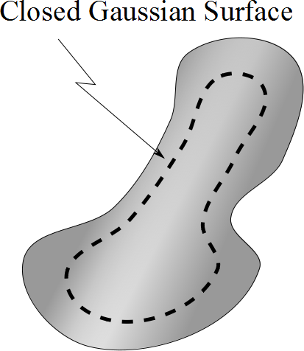

Slide 7
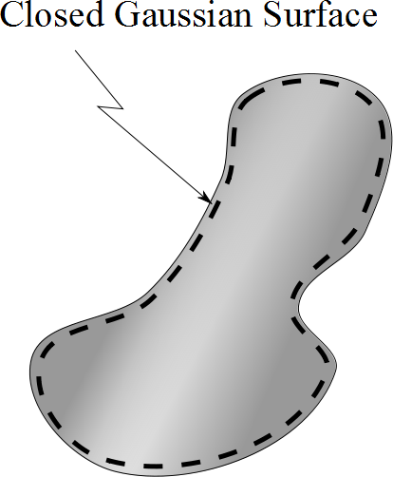

Slide 8
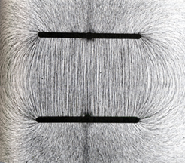

Slide 9
-
-
-
-
-
-
-
-
-
-
-
-
-
-
-
-
-
-
-
-
-
-
-
-
-
-
-
-
-
-
-
-
-
-
-
-
-

Slide 10
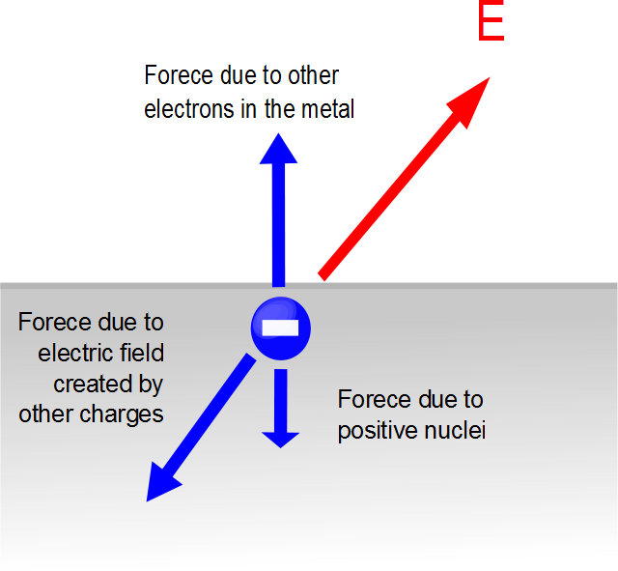

Slide 11
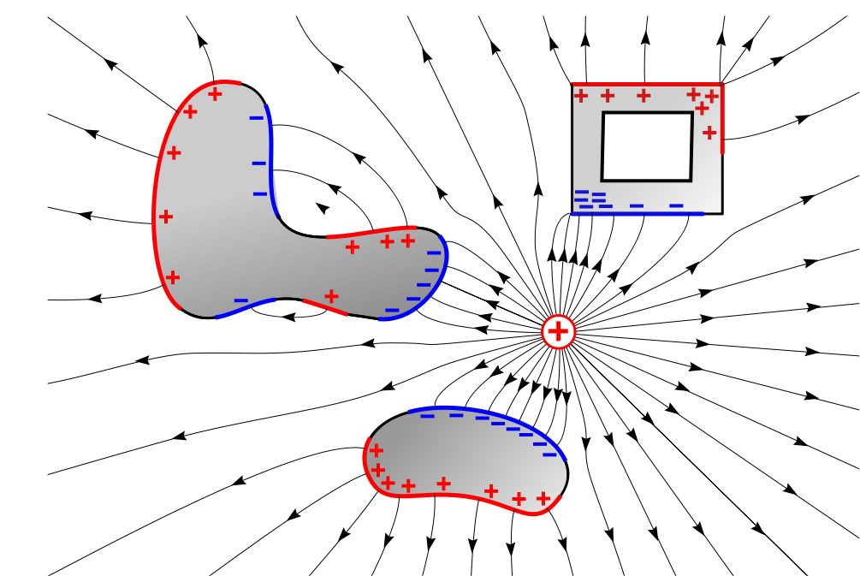

Slide 12
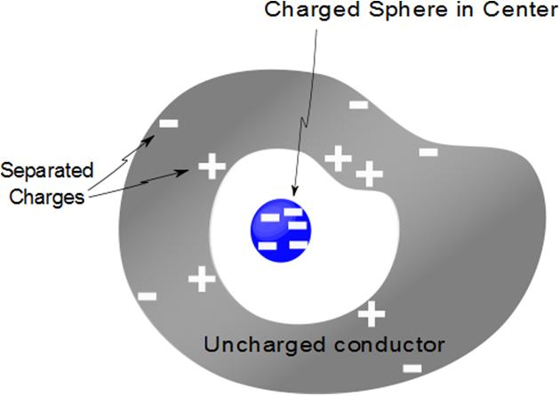

Slide 13
-
-
-
-
-
-
-
-
-
-
-
-
-
-
-
-
-
-
-
-
-
-
-
-
-
-
-
-
-
-
-
-
-
-
-
-
-

Slide 14
+ + + + + + + + + + + + + + + + + + + + + + + + + +
High Potential Energy
+ + + + + + + + + + + + + + + + + + + + + + + + + +
A
+
d
E
B
- - - - - - - - - - - - - - - - - - - - - - - - - - - - - -
- - - - - - - - - - - - - - - - - - - - - - - - - - - - - -
Low Potential Energy

Slide 15
Gravity Analogy
+ + + + + + +
q
d
d
⁻ ⁻ ⁻ ⁻ ⁻ ⁻

Slide 16
High Potential Energy
Low Potential Energy
E
+ + + + + + + + + + + + + + + + + + + + + + + + + +
+ + + + + + + + + + + + + + + + + + + + + + + + + +
+
A
B
- - - - - - - - - - - - - - - - - - - - - - - - - - - - - -
- - - - - - - - - - - - - - - - - - - - - - - - - - - - - -
d

